Slide 1
Формирование нравственного идеала у детей дошкольного возраста в процессе реализации ДОП "Родник " средствами художественного слова
Муниципальное автономное дошкольное образовательное учреждение Киселёвского городского округа «Детский сад №62 компенсирующего вида»
Воспитатели: Забловская О.В.
Эйрих Н. В.

Slide 2
Приоритет материальных ценностей над духовными
Эмоциональная, волевая и духовная незрелость
Неконтролируемый информационный поток
Некомпетентность семьи в вопросах духовного становления и воспитания ребенка

Slide 3
Дошкольное детство - сензитивный период усвоения детьми социальных норм, моральных требований
«Детство - важнейший период человеческой жизни, не подготовка к будущей жизни, а настоящая, яркая самобытная, неповторимая жизнь. И от того как прошло детство, кто вел ребенка за руку в детские годы, что вошло в его разум и сердце из окружающего мира,- от этого в решающей степени зависит, каким человеком станет сегодняшний малыш»
В. А. Сухомлинский.
ДОШКОЛЬНИКУ – ИДЕАЛЫ И ОБРАЗЦЫ ПОВЕДЕНИЯ

Slide 4
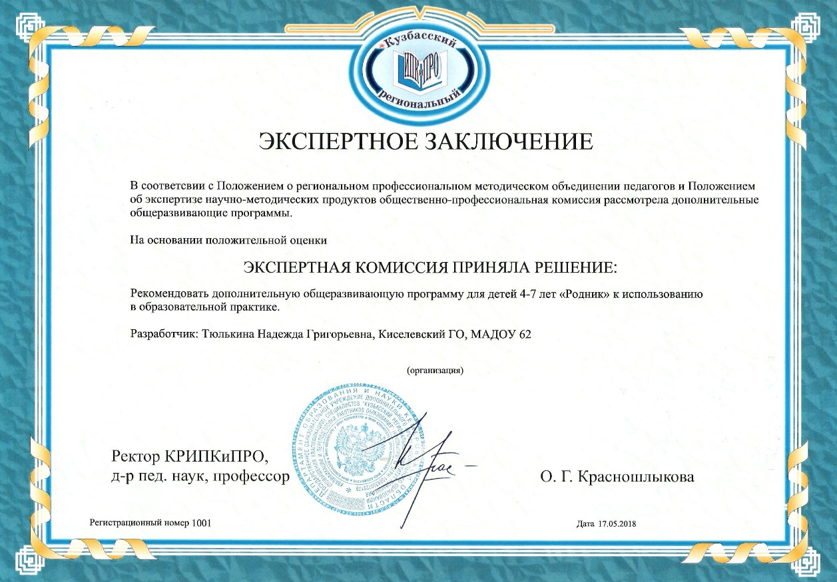
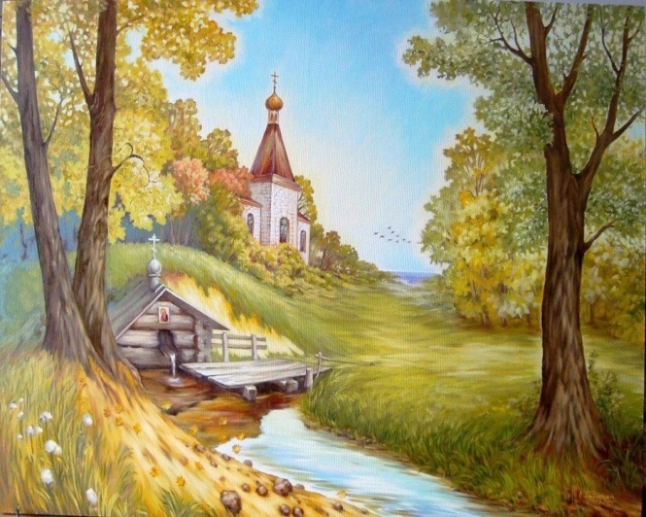
РОДНИК
дополнительная обще развивающая программа для детей дошкольного возраста
. Цель программы
формирование базовых национальных ценностей у детей дошкольного возраста в процессе взаимодействия педагога и детей во всех видах деятельности и во взаимодействии с семьями воспитанников

Slide 5
ДОП ”Родник’’ для детей дошкольного возраста (4-7 лет)
ПЕРВЫЙ ГОД ОБУЧЕНИЯ
(4-5 лет)
«Сказки добрые уроки»
ВТОРОЙ ГОД ОБУЧЕНИЯ
(5-6 лет)
«...Там русских дух... там Русью пахнет!»
ТРЕТИЙ ГОД ОБУЧЕНИЯ
(6-7 лет)
«Святая Русь»

Slide 6
Культура родной речи (владение нормами культуры речи понимание и применение малых фольклорных форм)
ОСНОВНЫЕ НАПРАВЛЕНИЯ
ДОП “РОДНИК”
Воспитание патриотизма
(любовь и уважение к членам семьи; любовь к Родине, уважение к настоящему, историческому и традиционному в ее жизни)
Воспитание норм и правил поведения, принятых в обществе
(доброта, отзывчивость, терпение, сопереживание, сочувствие, сдержанность, альтруизм, умение прощать, трудолюбие, бережливость, послушание, дисциплинированность, милосердие, уважение к вере)
Ориентация на национальный воспитательный идеал
(интерес к нравственному идеалу, стремление ему подражать)

Slide 7
Хрестоматия
к дополнительной общеразвивающей программе
по духовно-нравственному воспитанию детей дошкольного возраста (5-6 лет) «Родник»
РАЗДЕЛЫ
ХРЕСТОМАТИИ
Хрестоматия
к дополнительной общеразвивающей программе
по духовно-нравственному воспитанию детей
дошкольного возраста(4 - 5 лет)«Родник»
Устное народное творчество
Хрестоматия
к дополнительной общеразвивающей программе
по духовно-нравственному воспитанию детей дошкольного возраста (6-7 лет) «Родник»
Поэзия
Проза

Slide 8
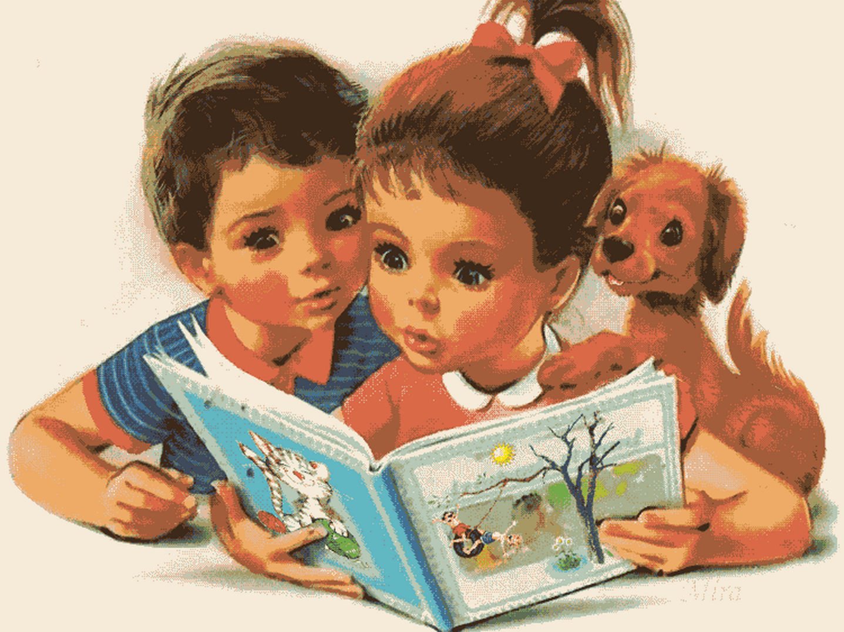
« Литературе нужны не только талантливые писатели, но и талантливые умные читатели». С. Я. Маршак

Slide 9
Этапы формирования нравственного идеала
Чтение или пересказ взрослого
Осмысление прочитанного (эмоциональное переживание содержания)
Решение игровых проблемных ситуаций нравственного выбора
Продуктивные виды детской деятельности
Игровая деятельность детей

Slide 10
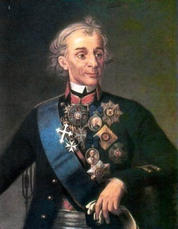
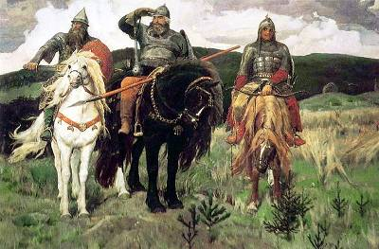
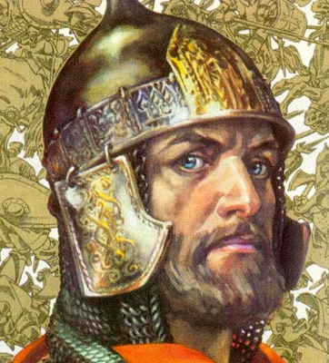
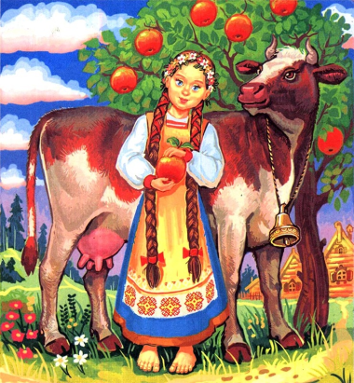
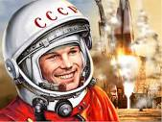
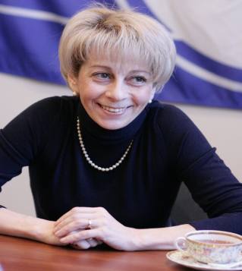
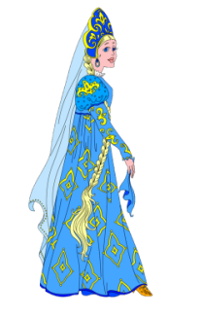
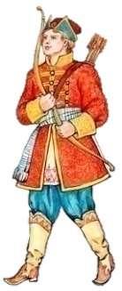
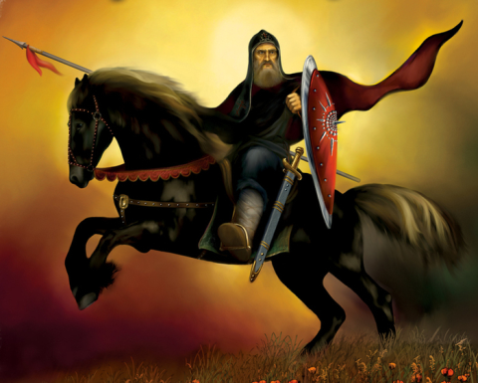
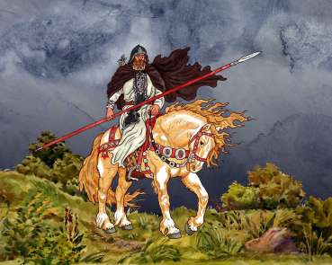
Святые люди.
Исторические личности.
Наши современники
Былинные герои
Сказочные герои

Slide 11
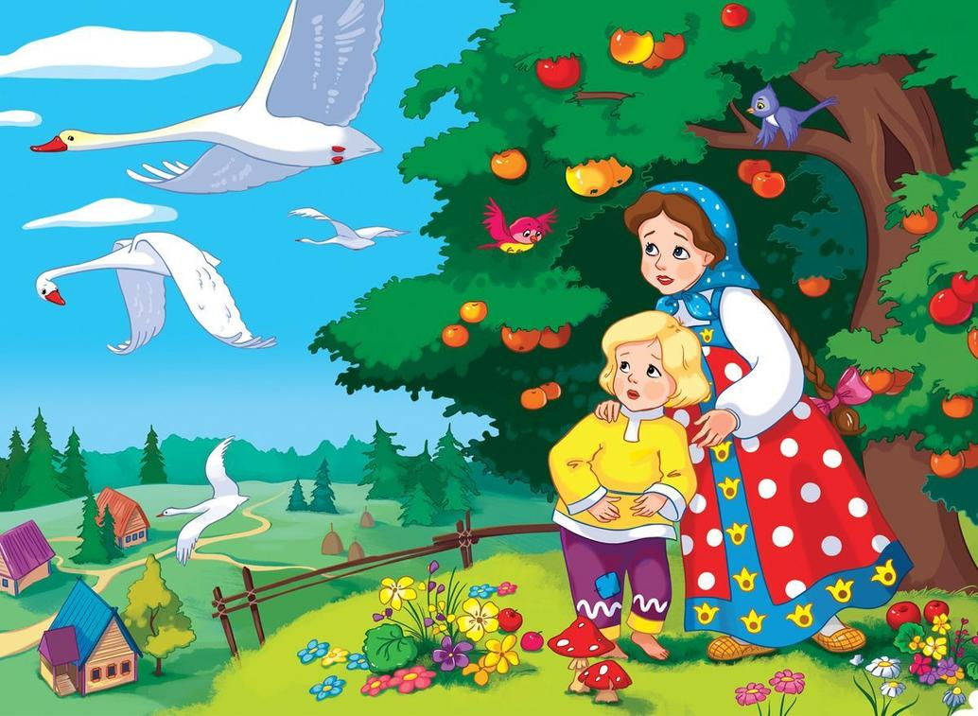
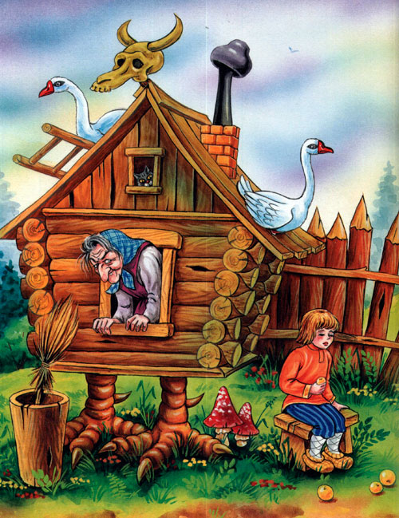
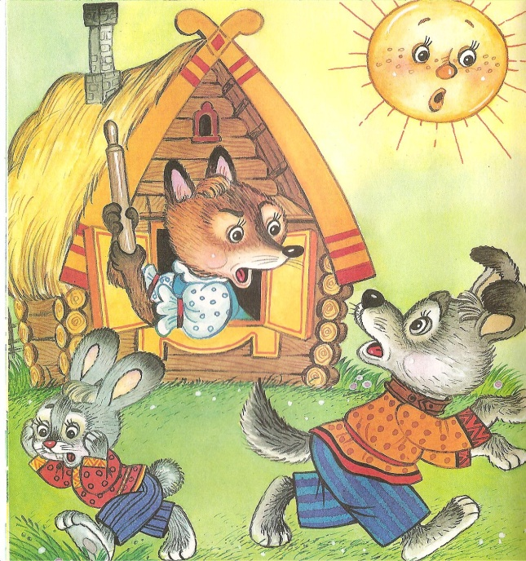
Первый год обучения –
«Сказки добрые уроки»
Формирование у детей нравственных представлений воспитание доверия и любви к окружающему миру в процессе ознакомления детей со сказкой.

Slide 12
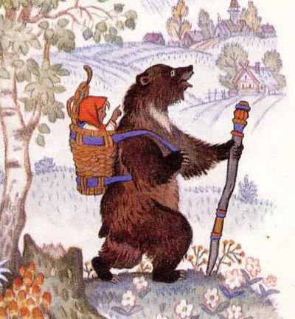
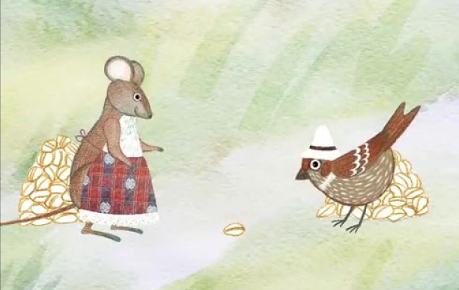
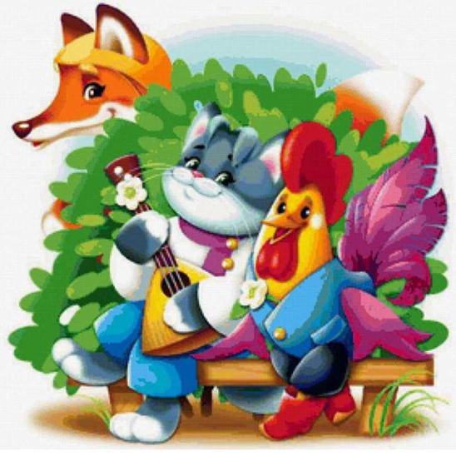
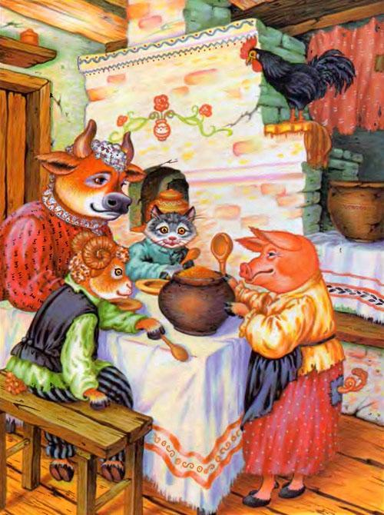
ЧТО ТАКОЕ ХОРОШО, И ЧТО ТАКОЕ ПЛОХО
Маша и медведь
Мышь и воробей
Кот лиса и петух
Накопление опыта добрых поступков на примере положительных героев сказок
Зимовье зверей

Slide 13
Чтение
Пересказ
Театрализованная постановка
Беседа о дружбе и взаимовыручке
Беседа на тему «Один дома»
Объяснение значения слов
Предварительная работа по сказке «Кот петух и лиса»
Восприятие детьми сказки
Почему лиса украла петушка?
Почему кот спасает петушка?
Как можно было поступить петушку, что бы не случилось беды?
Что было бы, если Кот обиделся на непослушного Петушка и не стал его спасать в третий раз?
Мораль сказки «Кот петух и лиса»
Работа с текстом
ПОСЛОВИЦА
«Все бросай, а друга спасай»

Slide 14
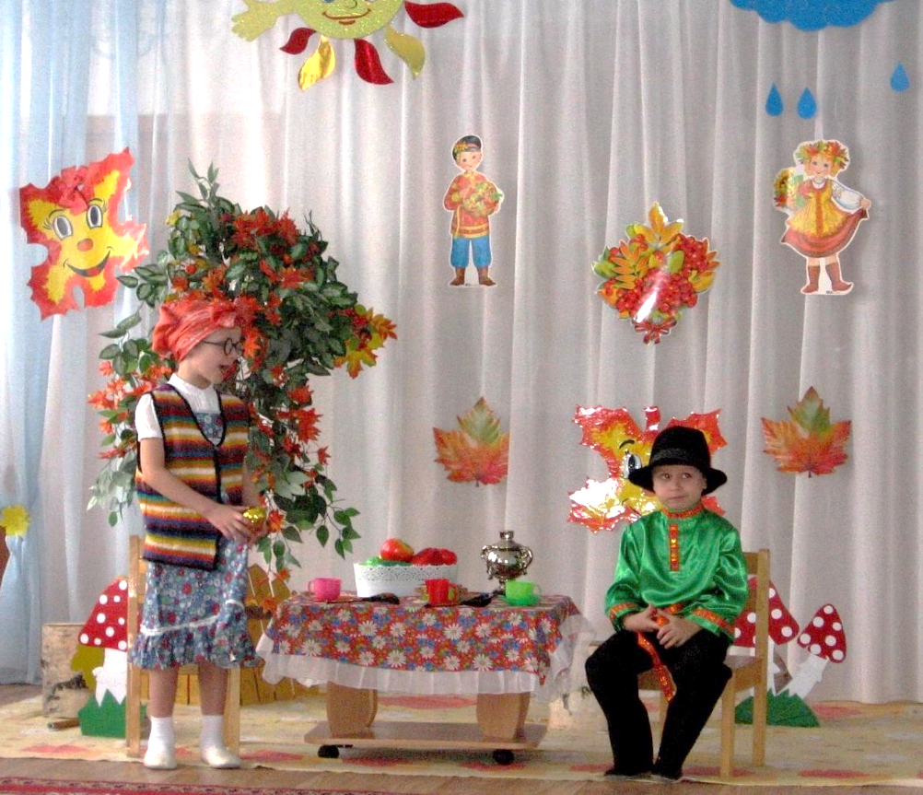
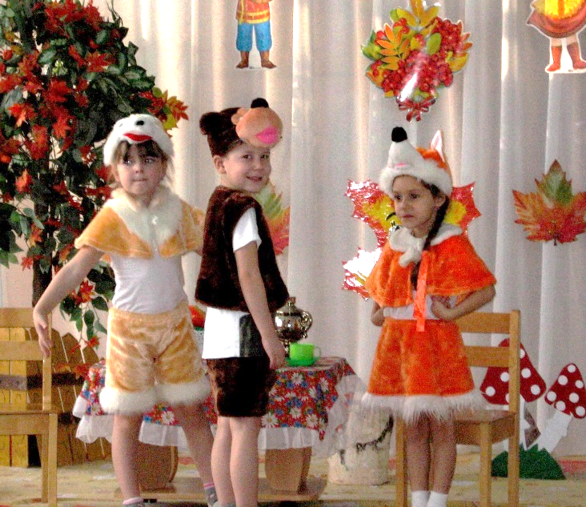
Драматизация по мотивам сказок

Slide 15
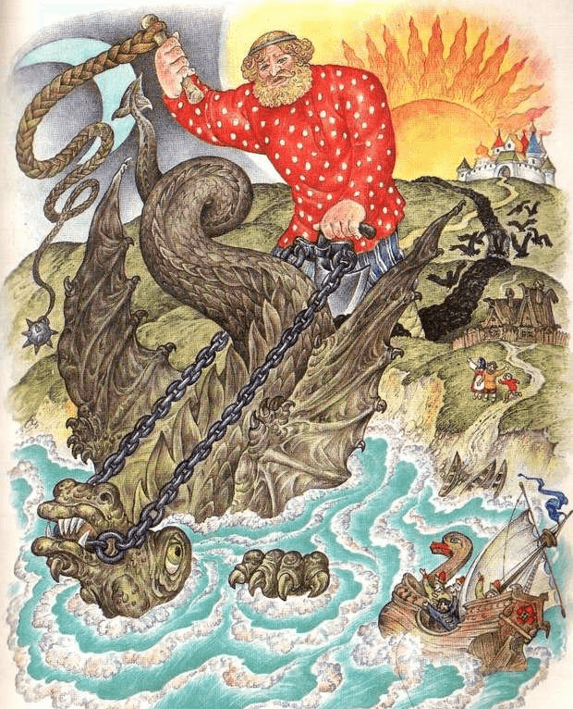
ВТОРОЙ ГОД ОБУЧЕНИЯ
«...Там русских дух... там Русью пахнет!
Богатырь
сила духа: скромность; смелость; сострадание; смекалка;
недюжинная физическая сила
Никита Кожемяка
НИКИТА КОЖЕМЯКА

Slide 16
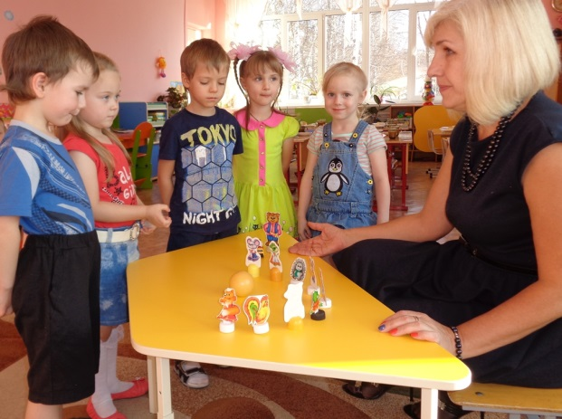
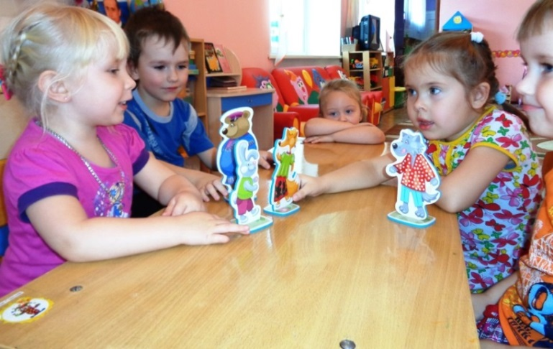
Решение проблемных ситуаций нравственного выбора
«А, как бы поступил Никита Кожемяка в этой ситуации?»

Slide 17
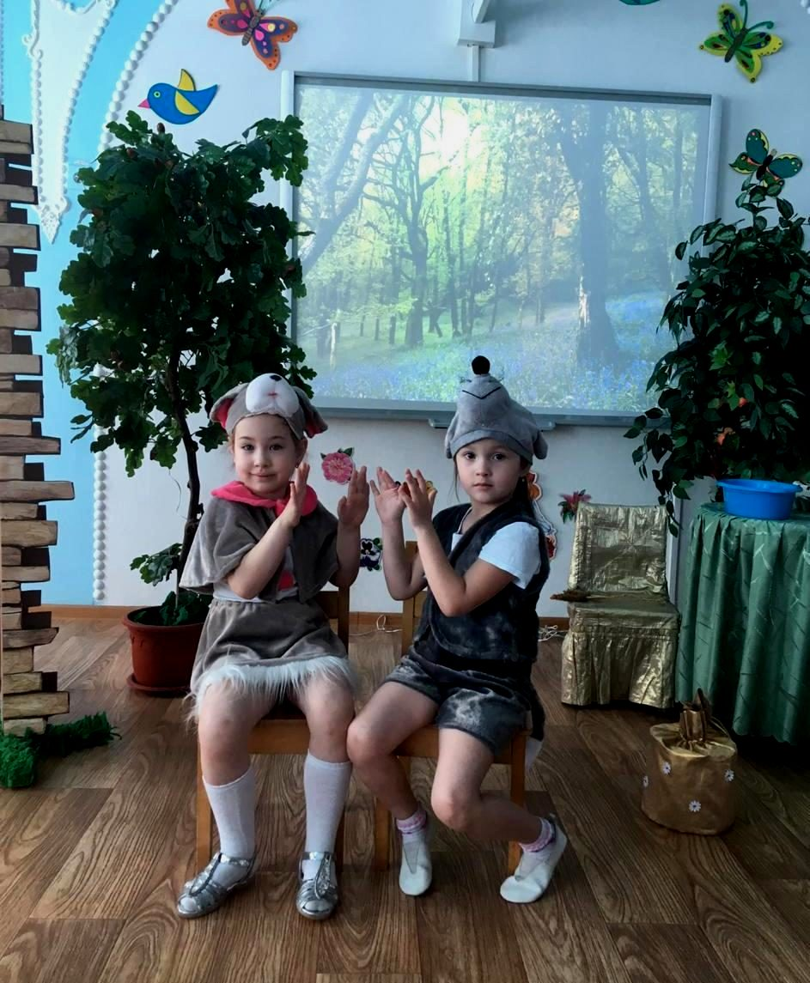
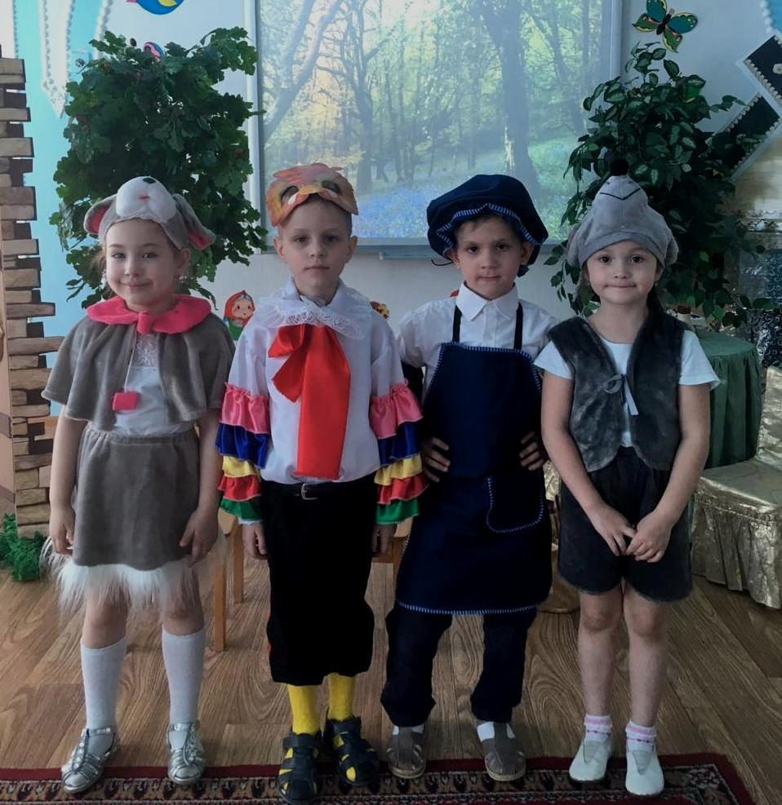
Сказка «Колосок»
Мораль
«Кто не работает, тот не ест»

Slide 18
Переход от сказки к былине

Slide 19
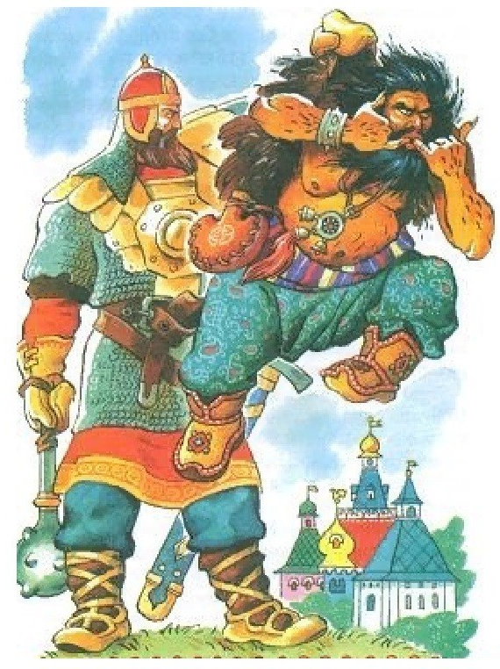
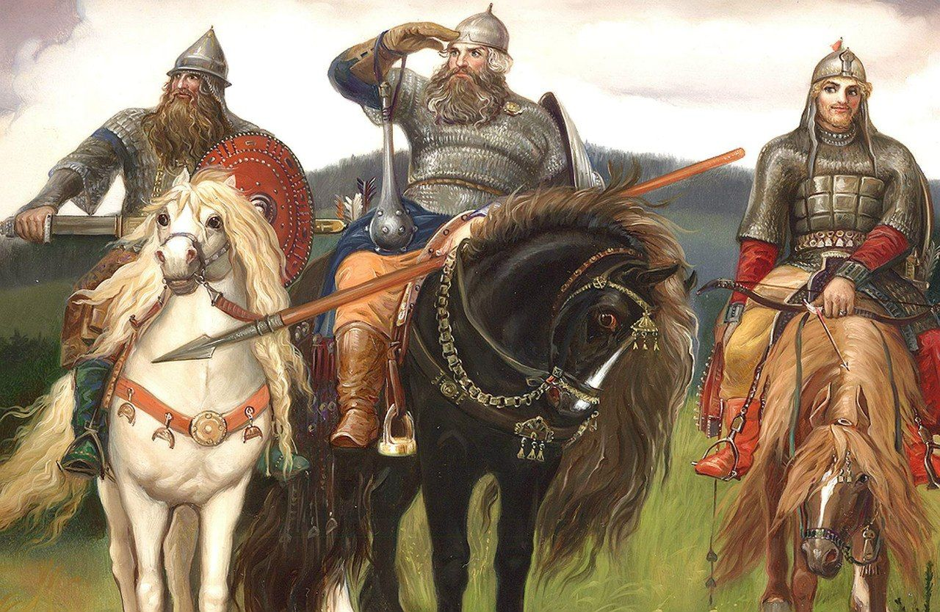
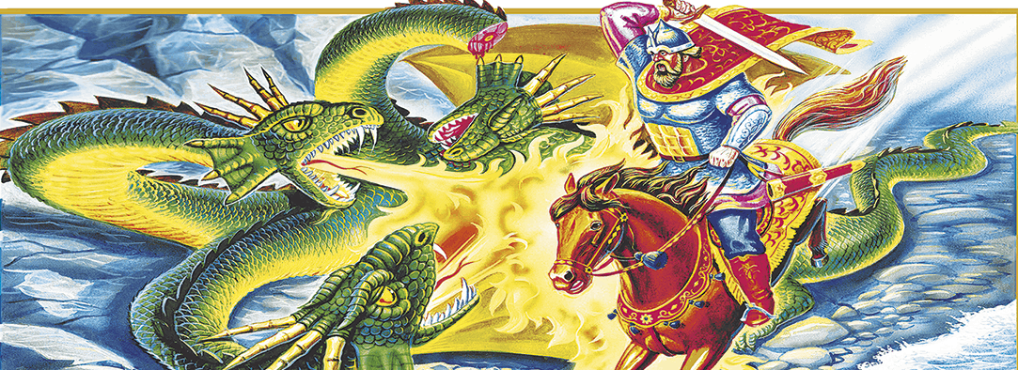
БЫЛИНЫ
Илья Муромец и Соловей -разбойник
Алеша Попович и Тугарин Змей
Добрыня Никитич и Змей Горыныч

Slide 20
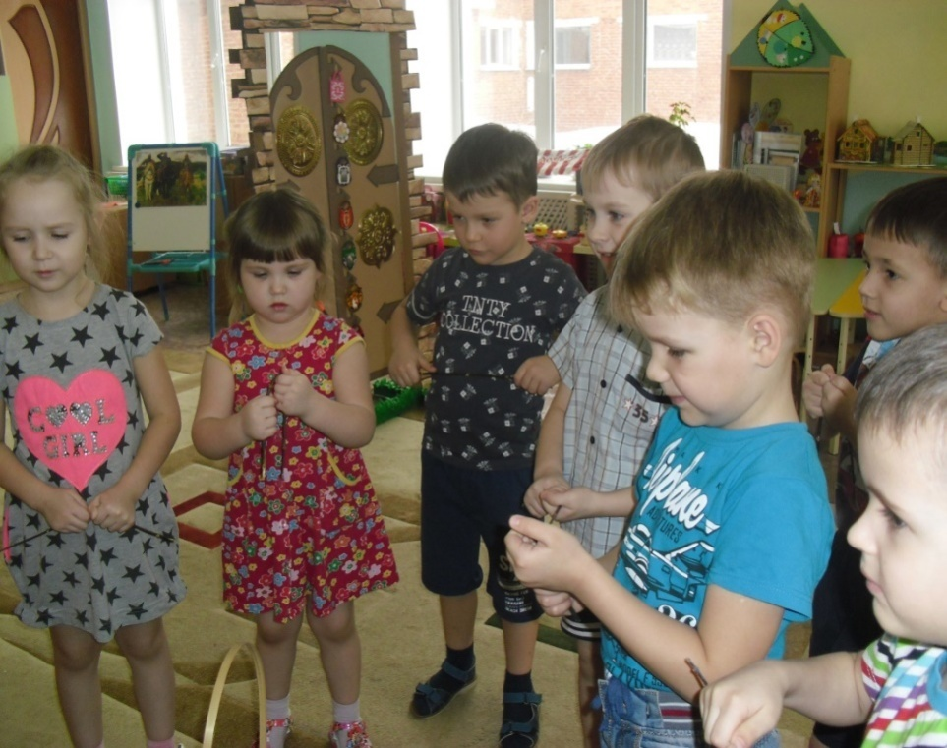
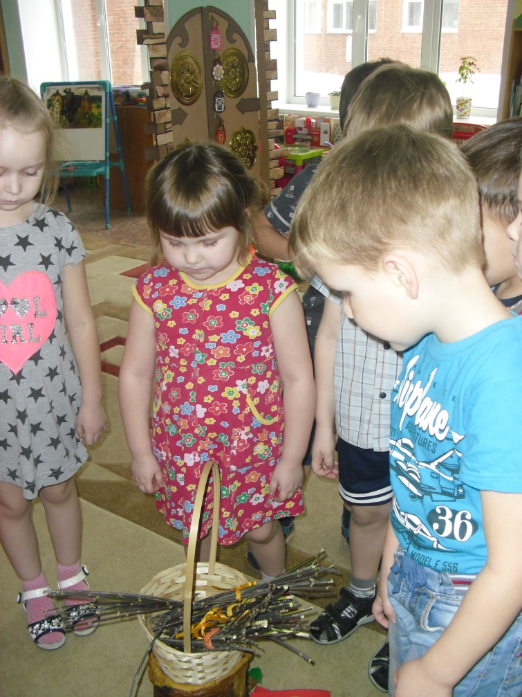
«Не тот герой, кто награду ждёт, а тот герой, кто за народ идёт» «Жить - Родине служить»
«Один в поле не воин»
«Дружно не грузно, врозь – хоть брось»

Slide 21
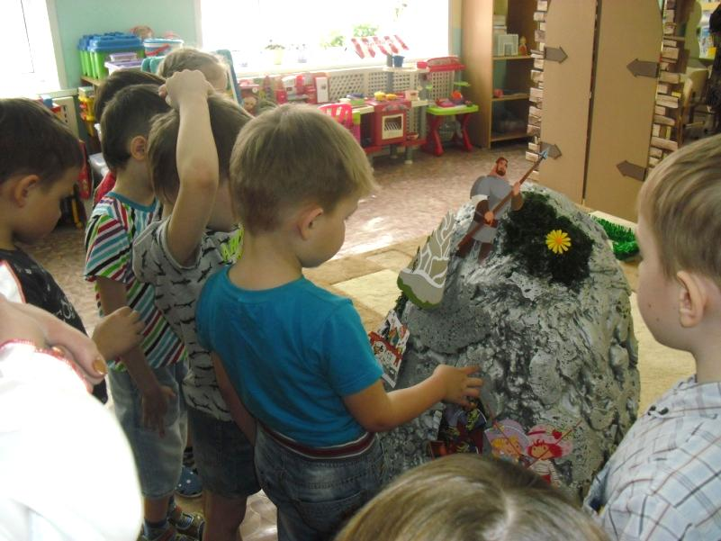
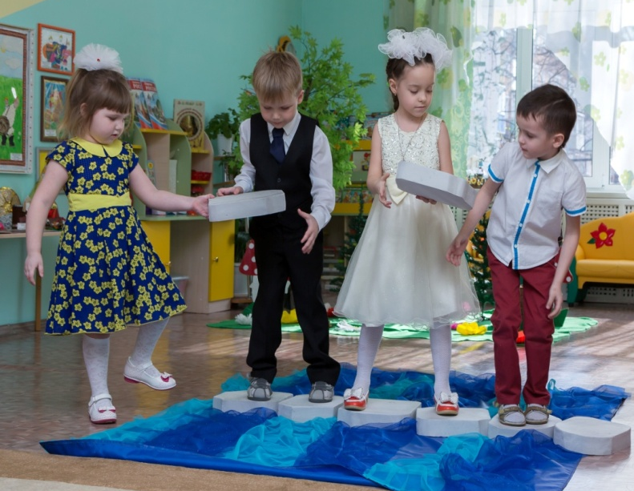
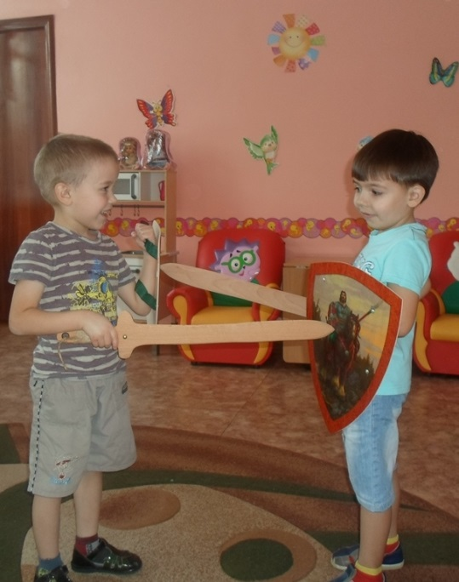
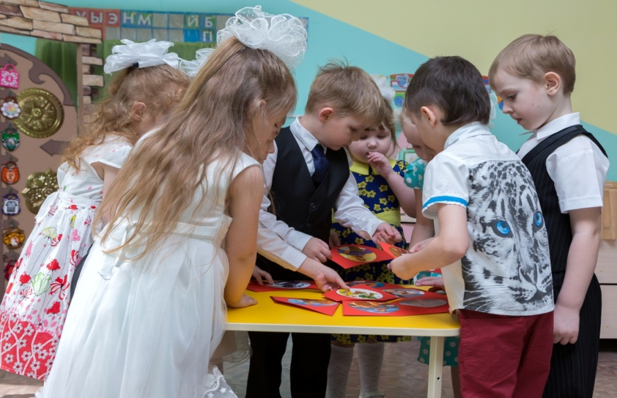
Игра– путешествие «Богатырские тропы»
СМЕКАЛКА - СОСТРАДАНИЕ - ЛОВКОСТЬ - СИЛА -ВЗАИМОВЫРУЧКА

Slide 22
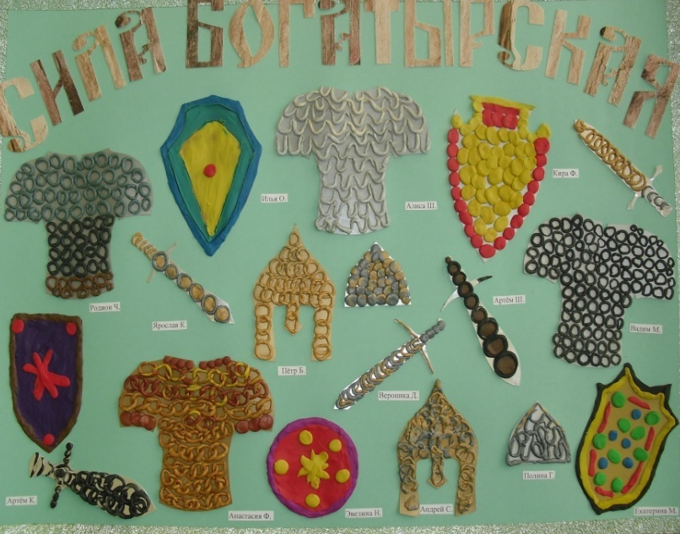
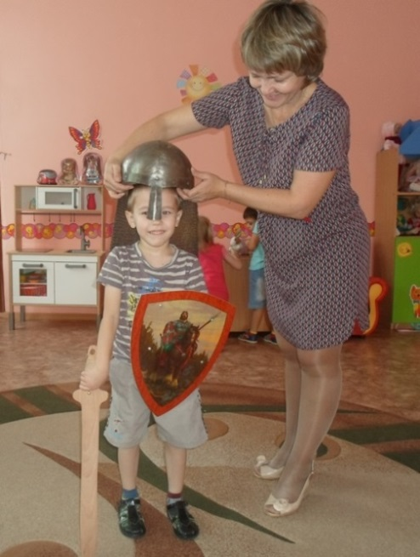
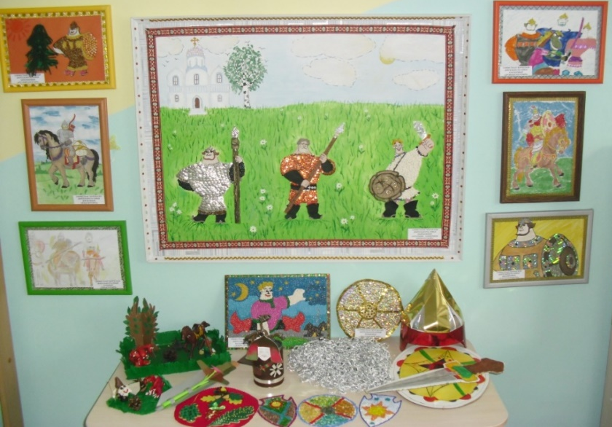
Выставка «Богатырская наша сила».
Мини музей
«Слава русской старине, слава доброй стороне»

Slide 23
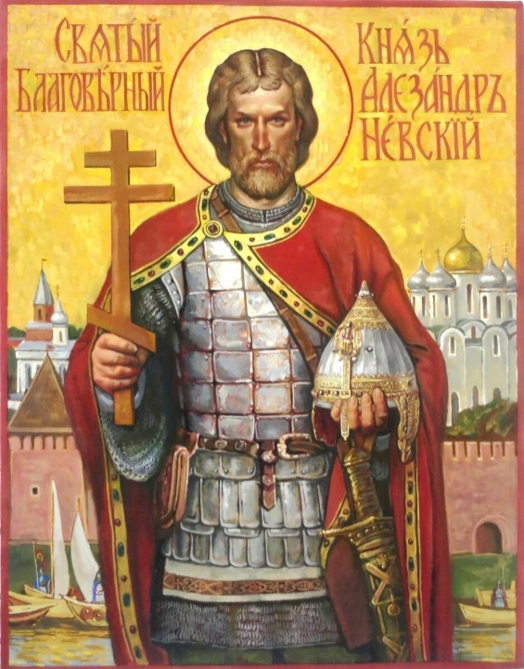
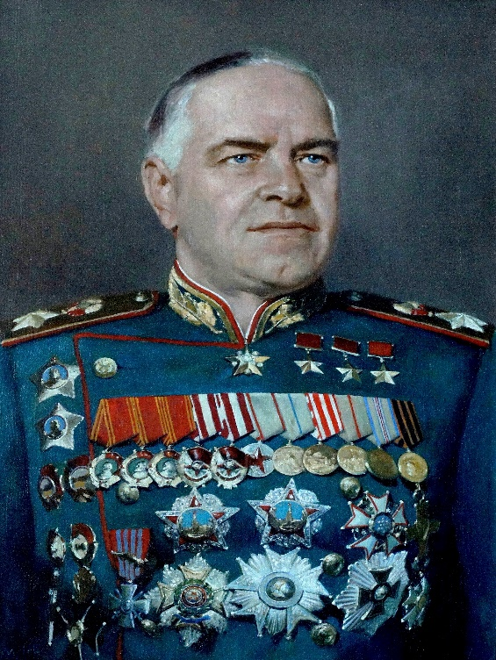
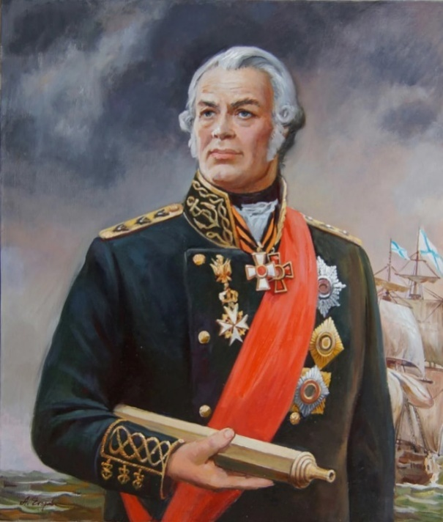
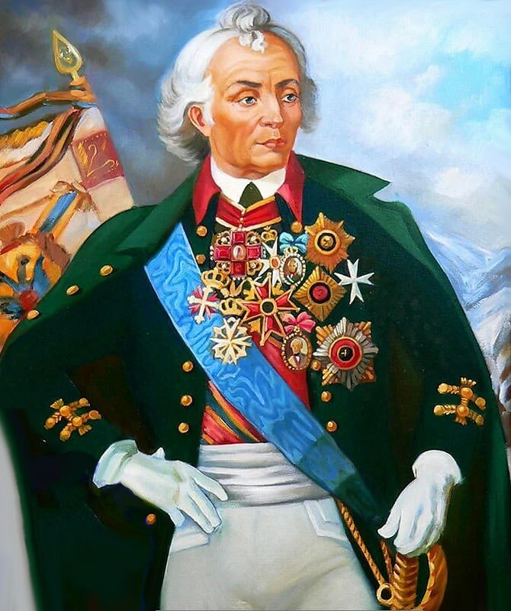
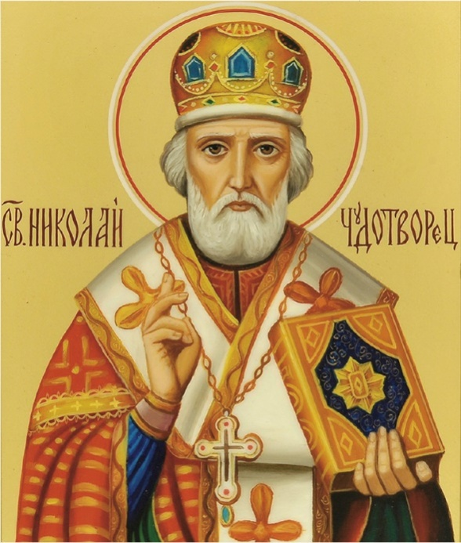
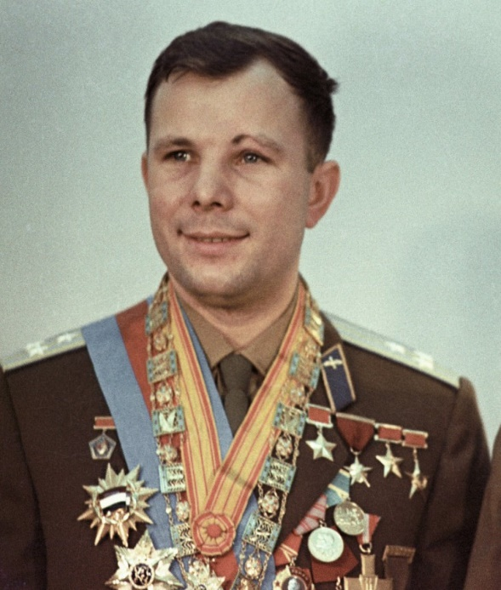
Святые люди Исторические личности Знаменитые современники

Slide 24
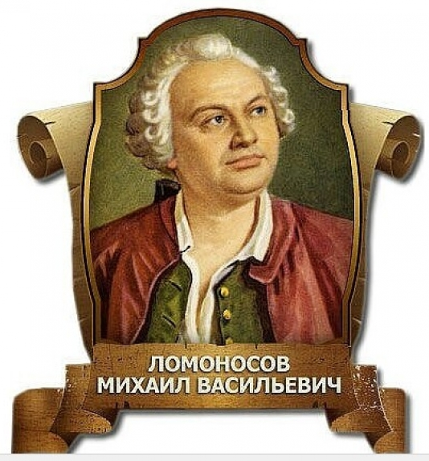
М. В. Ломоносов – образец для подражания

Slide 25
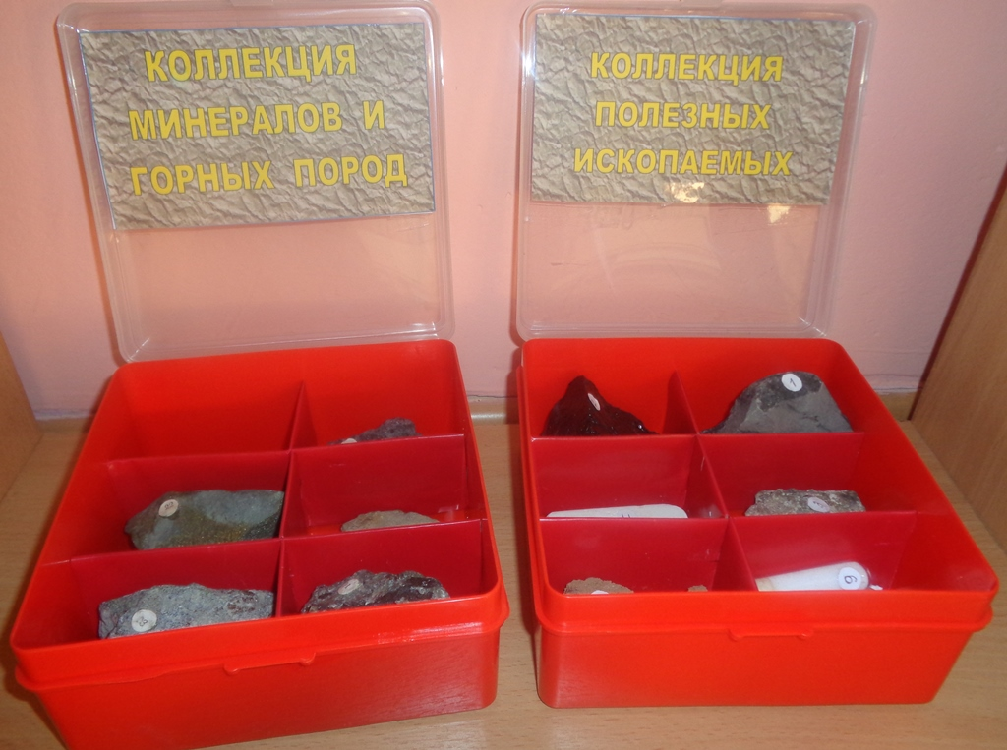
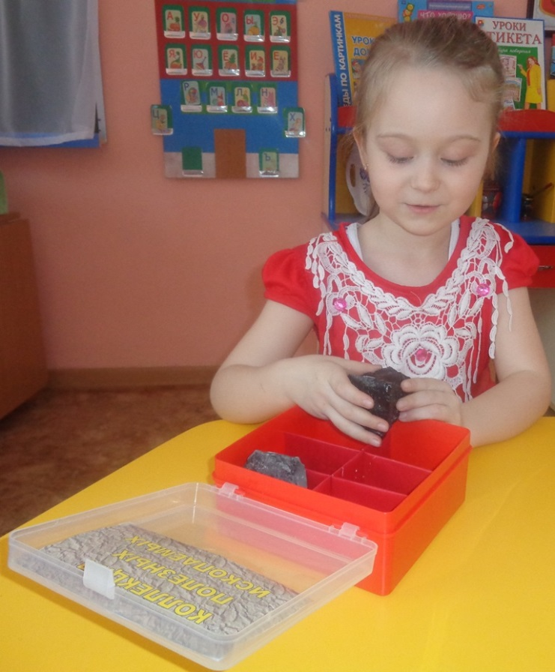
КОЛЛЕКЦИЯ ОБРАЗЦОВ МИНЕРАЛОВ И ГОРНЫХ РУД

Slide 26
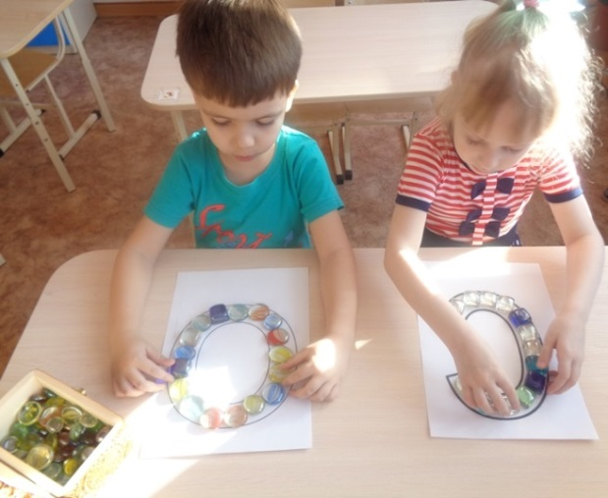
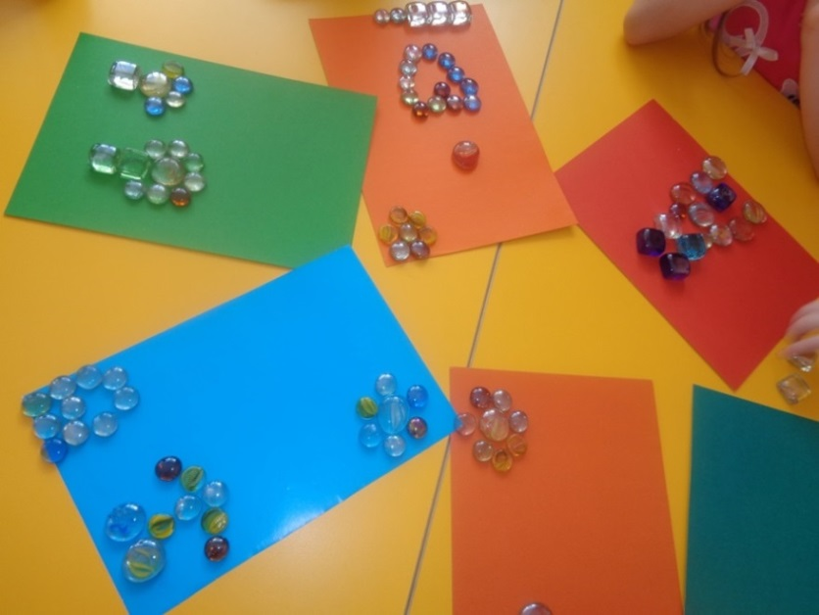
МОЗАИЧНАЯ СМАЛЬТА
ИГРА «МАРЛБС»

Slide 27
Академия занимательных наук имени М. В. Ломоносова

Slide 28
ОПЫТЫ ДЕТСКОЕ ЭКСПЕРИМЕНТИРОВАНИЕ

Slide 29
Мини музей «По стопам М.В.Ломоносова»

Slide 30
Книга «По стопам М. В. Ломоносова»

Slide 31
Святой человек
Вера
Милосердие
Сострадание
Послушание
Любовь к людям
Фото книг

Slide 32
Новый конец старой сказки «Перевоспитанный» герой Новые сюжетные линии
Средняя группа
Интропритации сюжетов сказок в играх - драматизациях

Slide 33
Старшая группа
Продуктивные виды деятельности: изготовление атрибутов для игр, экспонатов музея
Обогащение сюжетно – ролевых игр патриотическими, нравственными сюжетами

Slide 34
Решаем «загадки природы» (подготовительной к школе группы)

Slide 35
Щедрость души

Slide 37
Спасибо за внимание

